Slide 1
分数除法
——分数除以分数

Slide 2
一、复习导入
4张同样大的饼，
⑴每2张一份，可以分成几份？
4÷2＝ （ ）
2 份

Slide 3
一、复习导入
4张同样大的饼，
⑵每1张一份，可以分成几份？
1
4 份
4÷ ＝ （ ）

Slide 4

二、探索新知
⑶每 1/2 张一份，可以分成几份？
2份
2份
2份
2份
1
2
4个2
4×2＝8
8份
4×2＝8（份）

Slide 5














1
⑷每 张一份，可以分成几份？
3
3份
3份
3份
3份
1
3
4个3
4×3＝12
12份

Slide 6
1.有一根长2m的绳子。
1
1
2×2＝4
⑴截成每段长 m，可以截成几段？
＝
2÷
2
2
1
1
1
1
m
m
m
m
2
2
2
2
1m
2m
2段
2段
1
1
⑵截成每段长 m，可以截成几段？
＝
2×3＝6
2÷
3
3
1
1
1
1
1
1
m
m
m
m
m
m
3
3
3
3
3
3
1m
2m
3段
3段
2
3
2
＝
2× ＝3
⑶截成每段长 m，可以截成几段？
2÷
3
2
3
2
2
2
m
m
m
3
3
3
1m
2m

Slide 7
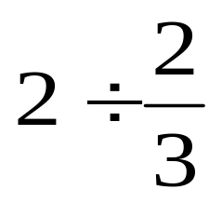
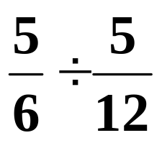
小明 小时走了2km，
5
2
5
小红 小时走了 km。
3
12
6
谁走得快些？
小明的速度：
小红的速度：

Slide 8
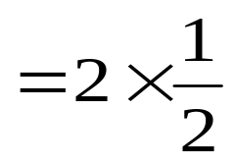
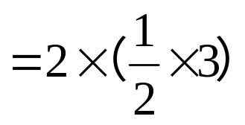
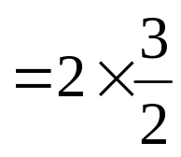



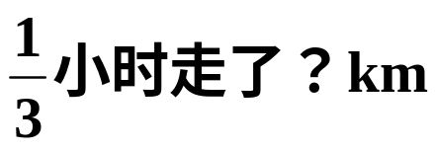
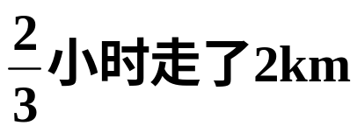
5
5
2
小红 小时走了 km。谁走得快些？
小明 小时走了2km，
3
12
6
小明：

Slide 9
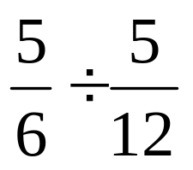
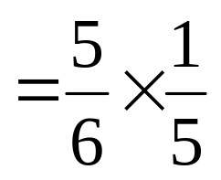
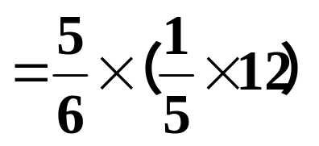
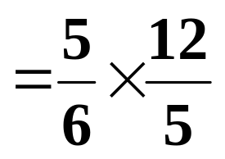
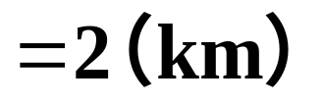

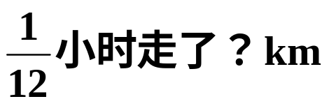
5
5
2
小红 小时走了 km。谁走得快些？
小明 小时走了2km，
3
12
6
小红：

Slide 10
三、规律总结
①把除法算式转化为乘法算式。
②除以一个不为零的数等于乘这个数的倒数。

